Slide 1
Login Europass i uwierzytelnianie dwuskładnikowe

Slide 2
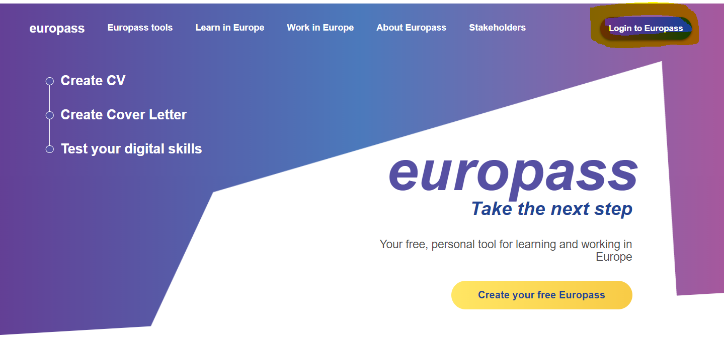
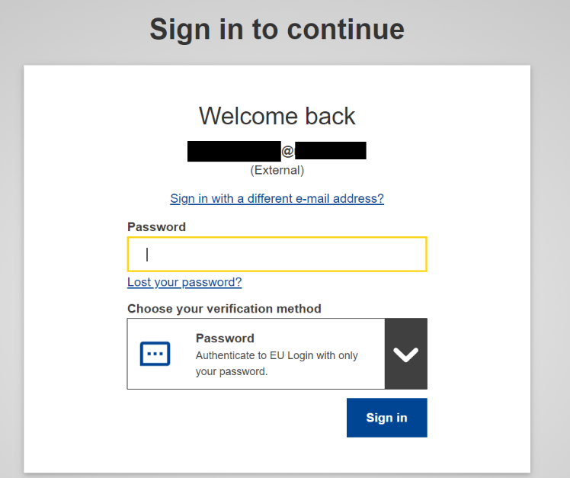
Utworzenie konta EU Login
Przed rozpoczęciem, krótkie wyjaśnienie różnicy między Europass a EU Login:
(1) Europass to miejsce, w którym można zarządzać swoją karierą i uczeniem się. Więcej informacji na temat Europass można znaleźć pod linkiem.
(2) EU Login* to bezpieczny sposób dostępu do Europass i innych platform UE. Więcej informacji na ten temat można znaleźć tutaj.
*Jeżeli posiadasz już konto Europass lub konto EU Login, możesz przejść bezpośrednio do etapu 2.

Slide 3
Co zrobić?
  Utwórz swoje konto EU Login
  (Jeżeli posiadasz już konto Europass lub konto EU Login, możesz przejść bezpośrednio do etapu 2)
  Dodaj metodę uwierzytelniania dwuskładnikowego (2FA)
Etap 1
Etap 2

Slide 4
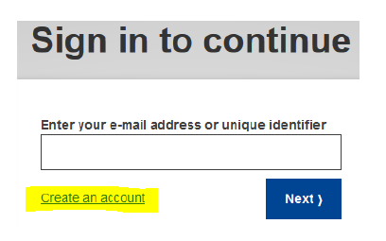
Utworzenie konta EU Login w celu uzyskania dostępu do Europass
Etap 1
Jak utworzyć konto EU Login
Podczas tworzenia profilu, CV lub listu przewodniego można uzyskać dostęp do strony konta EU Login ze strony głównej Europass („Login to Europass”) lub klikając na „Rejestr”.
Po wejściu na stronę EU Login kliknij na „Utwórz konto”.
Można również bezpośrednio utworzyć konto EU Login, łącząc się z: https://webgate.ec.europa.eu/cas/.

Slide 5
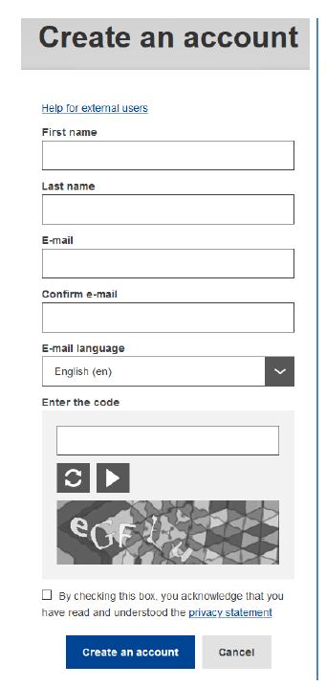
Utworzenie konta EU Login
Należy podać wymagane informacje w podanym formularzu
  Imię i nazwisko
  Adres e-mail i potwierdzenie
  Język, w którym chcieliby Państwo otrzymać e-mail
  Przepisz kod widoczny na zdjęciu (jeżeli nie możesz przeczytać kodu, możesz kliknąć na przycisk z dwiema strzałkami, aby wygenerować nową).
Potwierdzenie rejestracji zostanie przesłane na podany adres e-mail.
Sprawdź oświadczenie o ochronie prywatności.
Kliknij na „Utwórz konto”.

Slide 6
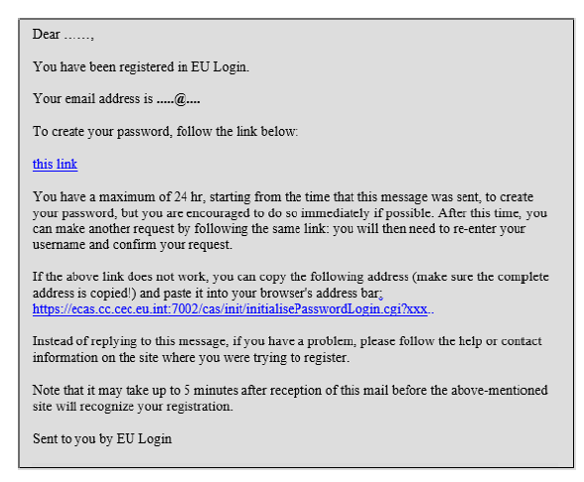
Utworzenie konta EU Login
Otrzymasz e-mail z potwierdzenie utworzenia konta (sprawdź spam lub kosz, jeżeli nie zobaczysz go w ciągu 10–15 minut).
  Jeżeli nie otrzymali Państwo e-maila po 10 minutach, skontaktuj się z działem technicznym EU Login
  Wysłanie potwierdzenia może zająć od 2 do 10 minut.
Postępuj zgodnie z instrukcjami podanymi w e-mailu i kliknij w otrzymany link.

Slide 7
Jak utworzyć konto EU Login
Wybierz i potwierdź hasło
  Wpisz hasło, postępując zgodnie z instrukcjami na stronie.
  Wpisz swoje hasło ponownie w polu „Potwierdź nowe hasło” i kliknij na „Prześlij”.

Slide 8
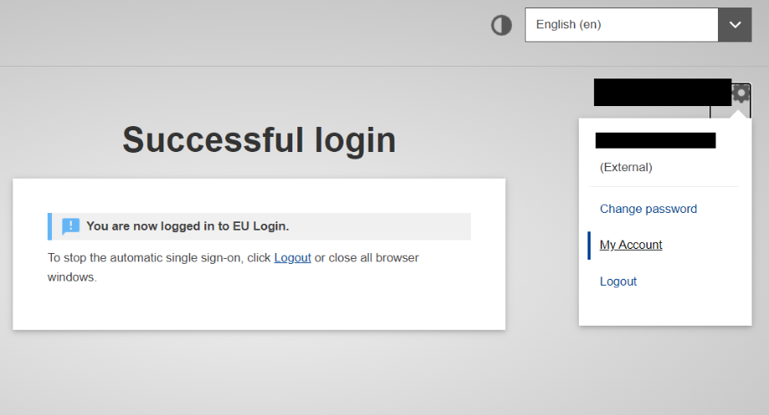
Jak utworzyć konto EU Login
Następnie kliknij na „Proceed” lub „Login”.
Jeżeli na początku etapu 1 zarejestrowałeś się w Europass (zamiast bezpośredniego linku EU Login), można przeczytać wiadomość „”Nie znaleziono urządzenia mobilnego. Aby zarejestrować urządzenie mobilne, przejdź na moją konto”. Jest to normalne, nie panika.
Można zamknąć tę stronę i przejść do etapu 2.

Slide 9
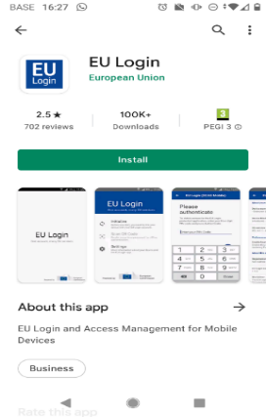
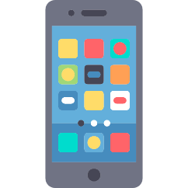


Etap 2
Dodanie uwierzytelniania dwuskładnikowego
Pobierz aplikację Login Mobile na swój smartfon
Aplikacja mobilna EU Login może zostać zainstalowana za pośrednictwem
  Google Play Store (Android),
  App Store (iOS), lub
  Windows Store (Windows Phone).
Aby aplikacja działała prawidłowo, będziesz potrzebować
  komputer/laptop
  Twoje urządzenie mobilne

Slide 10

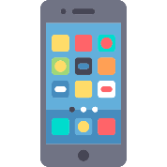
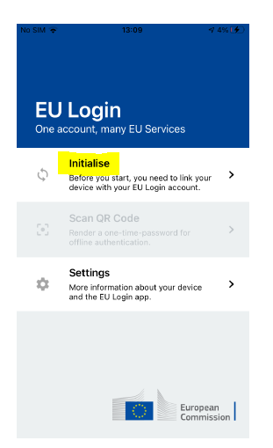
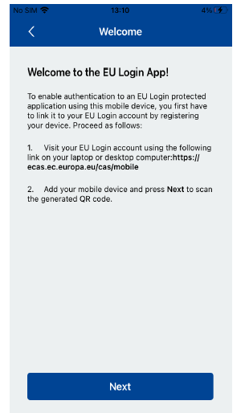
Dodanie uwierzytelniania dwuskładnikowego
Na obu urządzeniach
1
2
Po zainstalowaniu aplikacji mobilnej EU Login należy ją otworzyć i przejść do opcji „Initiialise”.
Postępuj zgodnie z instrukcjami na ekranie*. W przeglądarce komputera przejdź do następującego adresu URL: https://webgate.ec.europa.eu/cas/mobile.
W razie potrzeby uwierzytelnij się ponownie za pomocą swojej nazwy użytkownika i hasła.
*Jeśli zainicjowałeś aplikację mobilną EU Login na innym urządzeniu, zostaniesz poproszony o uwierzytelnienie przy użyciu już zarejestrowanego urządzenia. Należy pamiętać, że aplikacja mobilna EU Login może zarejestrować tylko jedno konto, a konto może zostać zarejestrowane tylko w jednej aplikacji mobilnej.

Slide 11

Dodanie uwierzytelniania dwuskładnikowego
Na komputerze/laptopie
2
Kliknij na „Dodaj urządzenie mobilne”
W polu „Nazwa urządzenia” należy podać nazwę, danego urządzenia (np. Mój telefon, Mój Android).
Wpisz kod PIN składający się z 4 cyfr i wpisz go w polu kodu PIN (Ustaw kod PIN, który można łatwo zapamiętać, ale trudno go odgadnąć)
Wpisz te same 4 cyfry w polu potwierdzenia
Po jego zakończeniu kliknij na „Prześlij”.
1

Slide 12
Dodanie uwierzytelniania dwuskładnikowego
W aplikacji mobilnej EU Login
2
1
Kliknij „Dalej” na swoim urządzeniu mobilnym.
Skaner kodów QR uruchomi się na urządzeniu mobilnym, a kod QR zostanie wyświetlony na ekranie komputera. Skieruj aparat telefonu komórkowego na ekran komputera, aż kod QR zostanie rozpoznany
Wprowadź kod PIN, który wybrałeś na swoim urządzeniu mobilnym i kliknij „Authenticate”.
Twoja aplikacja mobilna EU Login została pomyślnie zainicjowana!

Slide 13
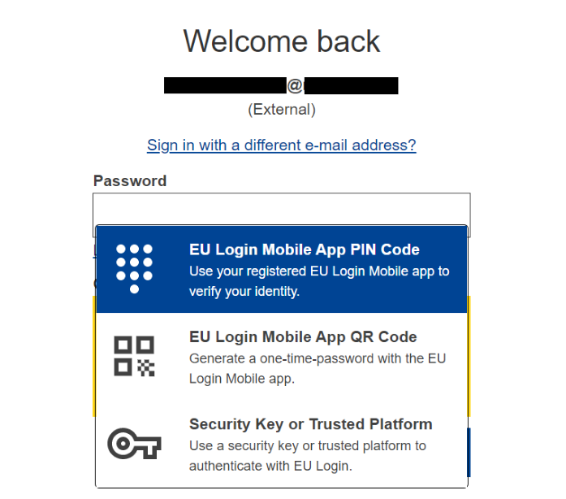
Zaloguj się do Europass
Aplikacja mobilna EU Login
Po utworzeniu konta EU Login i ustanowieniu metody uwierzytelniania dwuskładnikowego będziesz mógł zalogować się do Europass.
Wybierz jedną z dwóch pierwszych metod weryfikacji, aby zalogować się za pośrednictwem aplikacji mobilnej EU Login.

Slide 14

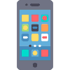
Zaloguj się do Europass
1
Kod PIN aplikacji mobilnej EU Login
Wybierz „EU Login Mobile App PIN Code” jako metodę weryfikacji, wpisz hasło w polu „Hasło” i kliknij na „Zaloguj się”.*
System EU Login wysle powiadomienie na Twoje urządzenie mobilne. Naciśnij je, aby uruchomić aplikację(1).
(2) Aplikacja mobilna EU Login poprosi o wpisanie kodu PIN. Wprowadź swój kod PIN lub użyj rozpoznawania biometrycznego i naciśnij „Authenticate”.
2
* Jeśli masz więcej niż jedno urządzenie z zainicjowaną aplikacją mobilną EU Login, zostaniesz poproszony o wybranie tego, z którego chcesz korzystać.

Slide 15
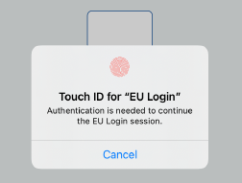
Rozpoznawanie odcisków palców
Aplikacja mobilna EU Login
1
2
Jeśli chcesz, możesz umożliwić rozpoznanie odcisków palców (lub inne uwierzytelnianie biometryczne), jeżeli Twoje urządzenie mobilne jest w nie wyposażone:
(1) Zostanie wyświetlone automatyczne okienko. Kliknij „Tak”, jeśli chcesz to zrobić.
(2) Wpisz kod PIN i kliknij na strzałkę.
(3) Potwierdź, uwierzytelniając się odciskiem palca. Zostaniesz automatycznie przekierowany na Stronę powitalną.
3

Slide 16
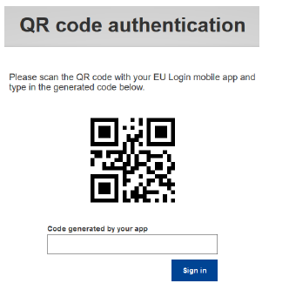
Kod QR
Kod QR aplikacji mobilnej EU Login
1
2
Wybierz „Kod QR aplikacji mobilnej EU Login” jako metodę weryfikacji.
Wprowadź swoje hasło w polu „Hasło” i kliknij „Zaloguj się”: Na ekranie zostanie wyświetlony kod QR:
(1) Kliknij „Skanuj kod QR” w aplikacji i skieruj aparat na ekran, aż kod zostanie rozpoznany
(2) Aplikacja mobilna EU Login wyświetla jednorazowe hasło. (3) Wpisz go w polu „kod wygenerowany przez Twoją aplikację” i kliknij „Zaloguj się”, aby kontynuować.
3

Slide 17
Dodatkowe informacje
Dodatkowe informacje na temat utworzenia konta EU Login i konfiguracji uwierzytelniania dwuskładnikowego można znaleźć w przewodniku użytkownika EU Login.
Zapoznaj się z powyższym przewodnikiem, jeśli zamiast weryfikacji mobilnej chcesz skonfigurować metodę uwierzytelniania kluczem bezpieczeństwa (SK) lub za pomocą zaufanych platform (TP).
Możesz także obejrzeć film instruktażowy.
Jeśli wykonałeś wszystkie kroki i nie udało Ci się skonfigurować uwierzytelniania dwuskładnikowego, prosimy skontaktować się ze wsparciem zewnętrznym EU Login. (Godziny pracy KE: Godz. 8.00–19.00 czasu środkowoeuropejskiego)

Slide 18
Dziękujemy

